Slide 1
전용 주차장 감지기,
아파트 배터리
30110 오보경

Slide 2
역활
작품
구체적인 구상
CONTENTS

Slide 3
1
역할

Slide 4
역할
팀: 주차장과 1층(로비)
팀원: 이상현, 남광현, 오보경
맡은 역할: 자동 주차장 감지기와 아파트 배터리

Slide 5
2
작품

Slide 6
작품
전용 주차장 감지기
-> 차 아래 센서를 설치하여 차주 전용 자리에
다른 사람이 아닌 본인만 주차 할 수 있도록 하는 것이다.

Slide 7
3
구체적인 구상

Slide 8
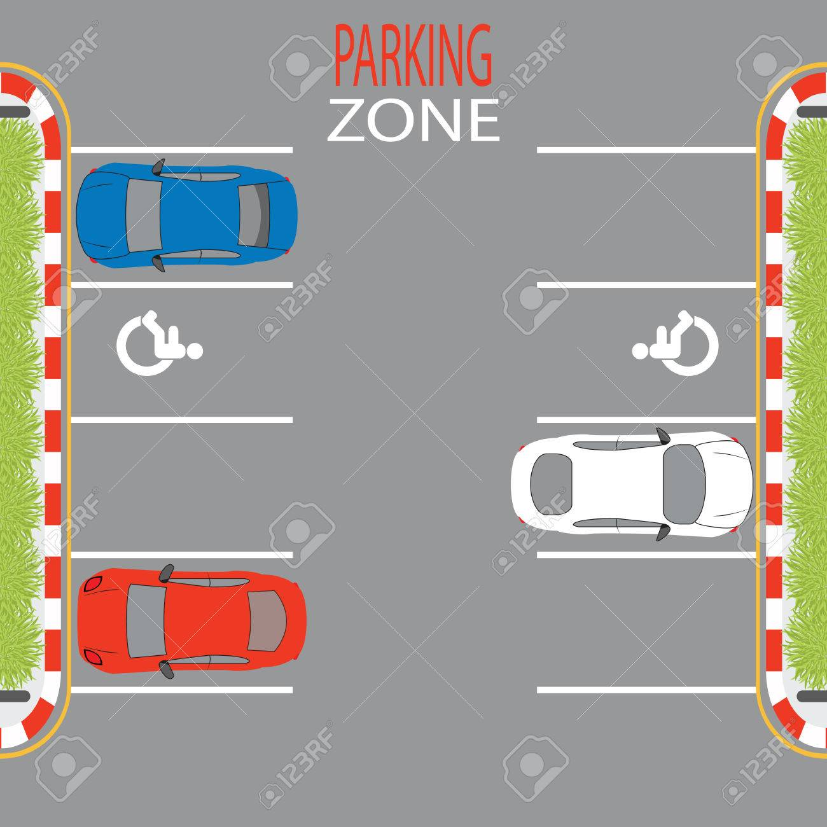
구체적인 구상
RFID 감지 센서
RFID 감지 센서: 차 아랫부분에 카드 키가
부착되어 있어 그것이 센서에 감지되었을 때 만약 그 카드 키가 올바른 주인의 자리일 경우
소리가 나지 않고,
반대로 다른 주인의 자리일 경우
경보음이 울리며 들어가지 못하게 한다.

Slide 9
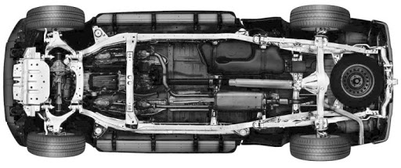
구체적인 구상
전용 주차 카드 키
전용 주차 카드 키: 차 앞 범퍼 아랫부분에 바코드 같은 고유 정보가 있어 차주에게 편리함을 준다

Slide 10
THANK YOU

